Slide 1
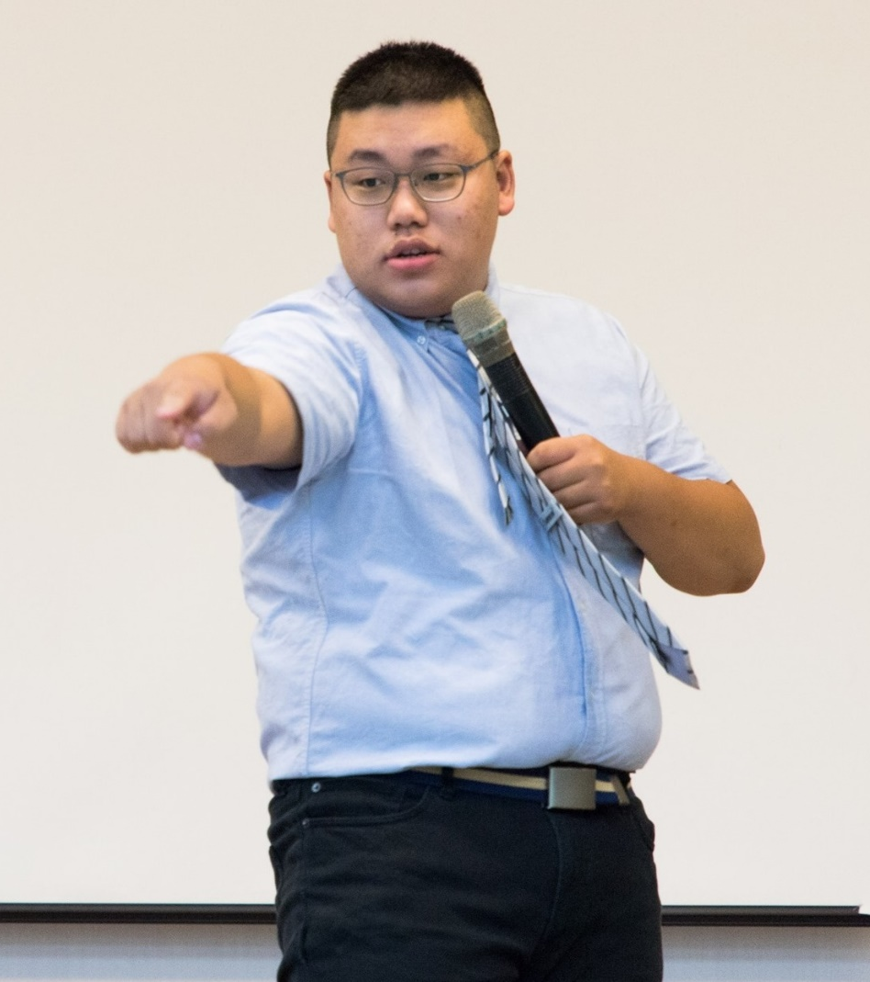
Introduction
姓名：蘇宇祥
班級：資工三A
學號：4070E021

Slide 2
一、基本資料 二、經歷 三、獲獎紀錄 四、榮譽

Slide 3
蘇宇祥
前端與後端程式設計、資料庫應用
姓名
專業
生日
1999/09/03
星座
處女座
學校
崑山科技大學
語言
中、英、俄
科系
資訊工程系

Slide 4
崑山科技大學109學年度第二學期教學助理
崑山科技大學 109 學年度教學助理研習營(10 小時)
崑山科技大學服務股長
崑山科技大學高中職參訪計畫招生員
玉井工商專題指導員
台南靈糧堂資訊部門工讀生
台南靈糧堂資訊部門藝術總監

Slide 5
IC3 GS4 (CERTIPORT, Microsoft)
Google Analytics
Andes Certified Engineer (Advanced Level)
丙級軟體應用
丙級硬體裝修
Andes Certified Engineer (Intermediate Level)
Microsoft Technology Associate

Slide 6
長榮中學 107 年工業群第八屆專題成果展—工業群：優等
2019天一盃遊程設計競賽-天天一微酵組：第一名
長榮中學資訊科
市長獎畢業

